Slide 1
CHẨN ĐOÁN VÀ ĐIỀU TRỊ BỆNH PHỔI TẮC NGHẼN MẠN TÍNH

Slide 2
ĐẠI CƯƠNG
BPTNMT đặc trưng bởi:
Hạn chế lưu lượng thở ra không hồi phục hoàn toàn
Tổn thương mô bệnh học:
Phế quản (tắc nghẽn đường thở)
Nhu mô phổi (giãn phế nang)
Có các biểu hiện ngoài phổi liên quan đến đáp ứng viêm hệ thống
Các bệnh lý đồng mắc

Slide 3
SINH LÝ BỆNH COPD
Khói thuốc lá Khói bụi, hóa chất
Các yếu tố di truyền
Viêm mạn tính tại phổi
Anti-oxidants
Anti-proteinases
Oxidative stress
Proteinases
Cơ chế sửa chữa, Tái tạo
Tắc nghẽn ko hồi phục
Nguồn : Peter J. Barnes, MD

Slide 4
TẾ BÀO VIÊM TRONG COPD
Khói thuốc lá
(và những chất kích thích )
Epithelial cells
ĐTB phế nang
Các yếu tố hóa hướng
động
CD8⁺
_{Fibroblast} lymphocyte
Neutrophil
PROTEASES
Neutrophil elastase
Cathepsins MMPs
Phá hủy thành PQ, xơ hóa Phá hủy vách phế nang
Tăng tiết nhầy
Nguồn : Peter J. Barnes,
(viêm tiểu PQ tắc nghẽn)
(khí phế thũng)

Slide 5
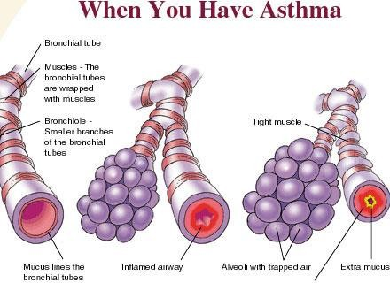
BỆNH HỌC CỦA COPD
Phế quản
Cơ trơn - Phế quản được bao bằng cơ trơn
Tiểu phế quản
- nhánh phế
quản nhỏ hơn
Cơ co thắt chặt
Lớp nhầy lót phế quản
Tăng tiết
nhầy
Đường thở viêm
Ứ khí phế nang
Tăng viêm đường thở

Slide 6
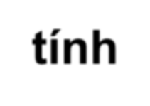
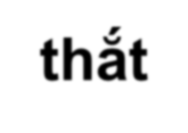
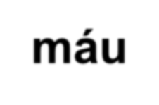
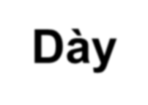
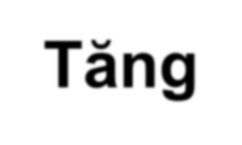
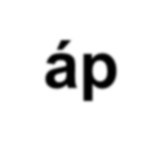
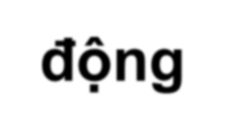
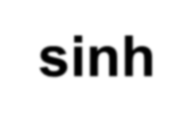
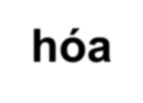
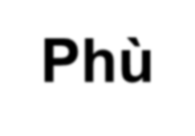
TĂNG ÁP ĐỘNG MẠCH PHỔI TRONG COPD
Thiếu oxy mạn tính
Co thắt mạch máu phổi
Dày lớp cơ
Tăng sinh nội mạc Xơ hóa
Tắc mạch
Tăng áp động mạch phổi
Tâm phế mạn
Phù
Chết
Nguồn : Peter J. Barnes,

Slide 7
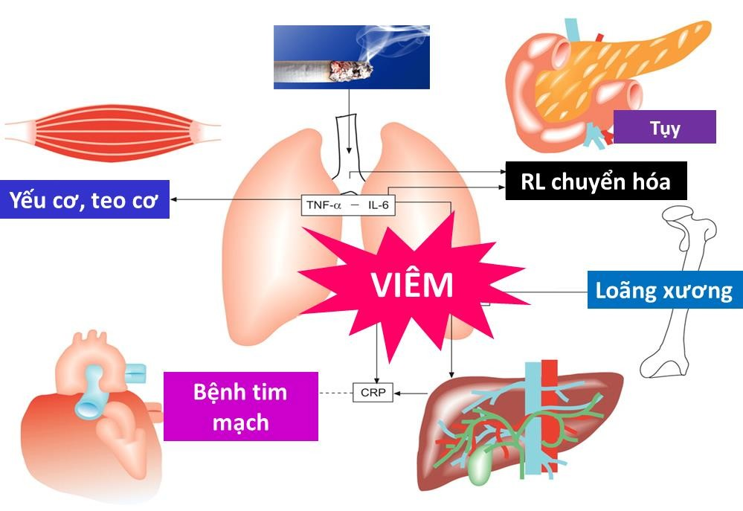
CHẨN ĐOÁN BỆNH ĐỒNG MẮC VỚI COPD
•

Slide 8
CÁC YẾU TỐ NGUY CƠ GÂY COPD
Yếu tố nguy cơ của COPD
Yếu tố môi trường:
Hút thuốc chủ động và thụ động
Ô nhiễm môi trường trong nhà và ngoài
+ Khói bếp
+ Bụi, khí thải công nghiệp
Nghề nghiệp
Yếu tố nội tại:
Thiếu hụt men anpha 1 antitrypsine
Tăng tính phản ứng phế quản
Bất thường trong quá trình trưởng thành của phổi

Slide 9
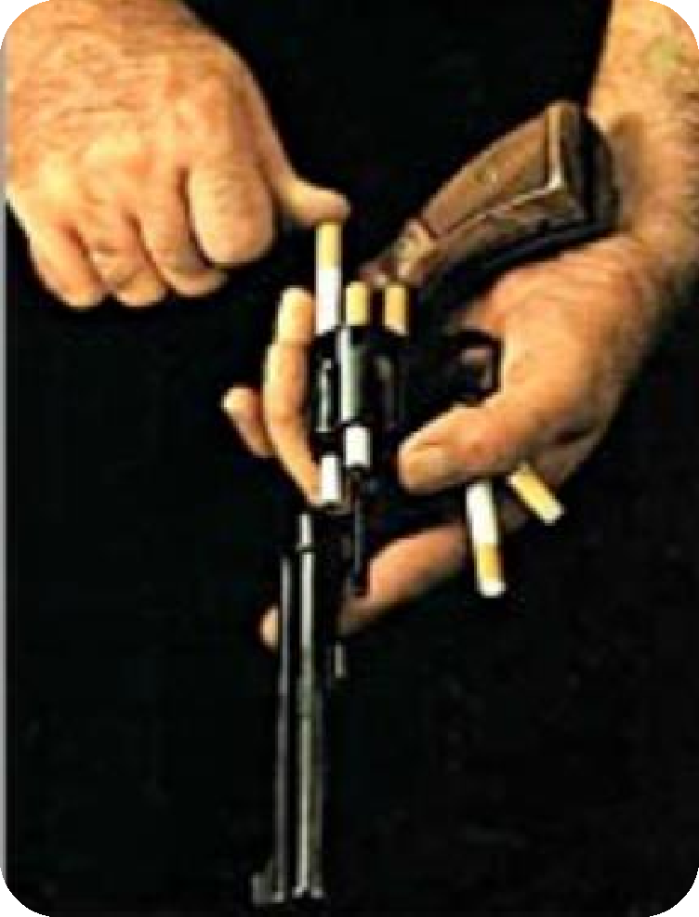
THUỐC LÁ LÀ NGUYÊN NHÂN CHÍNH CỦA >90% BỆNH NHÂN COPD

Slide 10
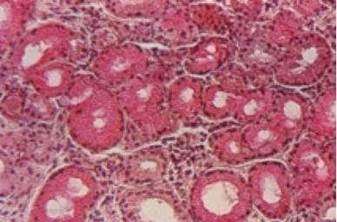
TRIỆU CHỨNG LÂM SÀNG CỦA COPD
Triệu chứng lâm sàng :
Ho, khạc đờm mạn tính
Thường khạc đờm về buổi sáng
Khó thở tăng dần
Thăm khám có thể có hoặc không:
Lồng ngực hình thùng, gõ vang
RRFN giảm, ran rít ran ngáy, ran nổ…
Các triệu chứng của tâm phế mạn

Slide 11
CNHH CỦA BỆNH NHÂN COPD
Rối loạn thông khí tắc nghẽn không hồi phục hoàn toàn FEV1/FVC < 70% SAU TEST HPPQ
Lưu lượng đỉnh
Bình thường
Lưu lượng
・
V50
COPD tiến triển
・
COPD
V25
Thể tích

Slide 12
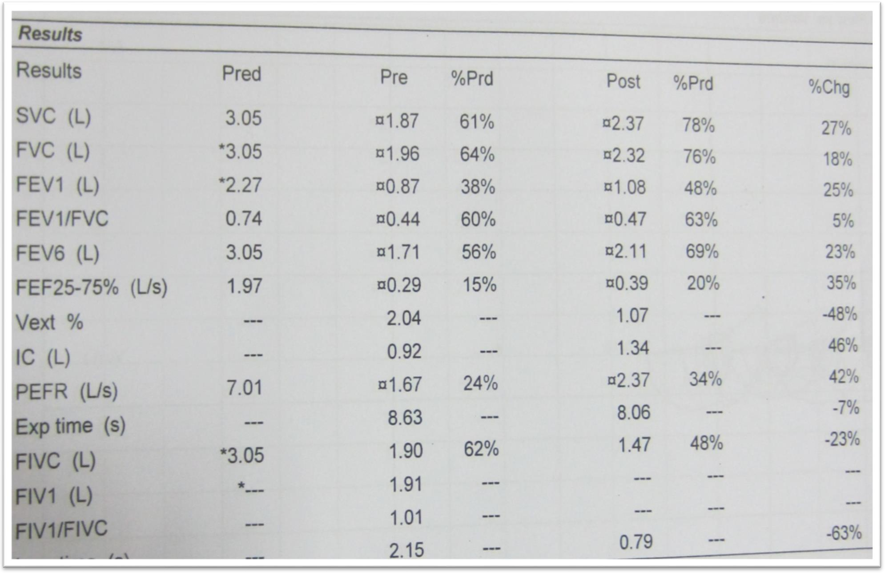
CNHH CỦA BỆNH NHÂN COPD

Slide 13
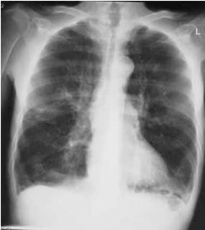
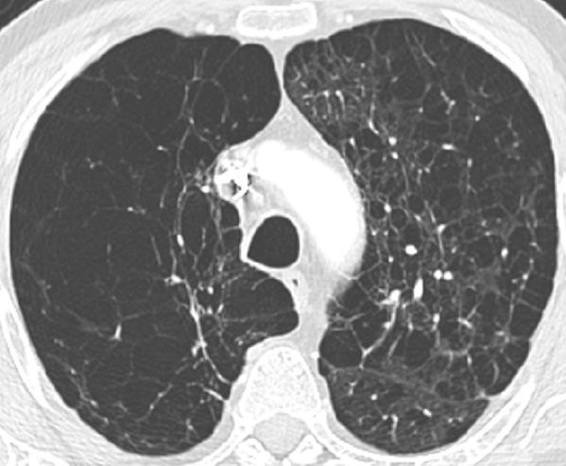
CHẨN ĐOÁN HÌNH ẢNH

Slide 14
CÁC DẤU HIỆU GỢI Ý COPD
Khó thở: | Tiến triển, tồn tại theo thời gian, tăng lên khi gắng sức
Ho mạn tính | Có thể từng đợt và ho khan, tiếng rít tái phát
Khạc đờm mạn tính | Tất cả các dạng khạc đờm mạn tính đều có thể là dấu hiệu của COPD
Nhiễm trùng hô hấp tái phát
Tiền sử các yếu tố nguy cơ | Yếu tố chủ thể (di truyền, bất thường bẩm sinh/ quá trình phát triển) Hút thuốc lá thuốc lào… Khói bụi, hơi khí độc nghề nghiệp, các hoá chất
Các yếu tố lúc trẻ và /hoặc tiền sử gia đình COPD | Sơ sinh thiếu cân, nhiễm trùng hô hấp lúc niên thiếu

Slide 15
CHẨN ĐOÁN COPD NHƯ THẾ NÀO?
LÂM SÀNG
Ho kéo dài tái đi tái lại Khạc đờm kéo dài Khó thở gắng sức
YẾU TỐ NGUY CƠ
Hút thuốc lá, thuốc lào Tiếp xúc nghề nghiệp Ô nhiễm môi trường
RLTKTN không hồi phục sau nghiệm pháp giãn phế quản chỉ số Gaensler (FEV1/FVC) < 70%

Slide 16
ĐÁNH GIÁ BỆNH NHÂN COPD
➢
➢
Mức độ nặng của triệu chứng (CAT, mMRC)
TS. đợt cấp trung bình và nặng trong năm trước
Xn máu: CTM, glucose HbA1C, lipid máu, anpha 1ATT
RL thông khí tắc nghẽn, mức độ tắc nghẽn, ứ khí: FEV1/FVC,
FEV1, TLC, RV
XQ, HRCT phổi: GPN (vị trí, rãnh liên thuỳ), GPQ
Thăm dò các bệnh đồng mắc khác: ECG (holter), siêu âm tim, mật độ xương, soi dạ dày…

Slide 17
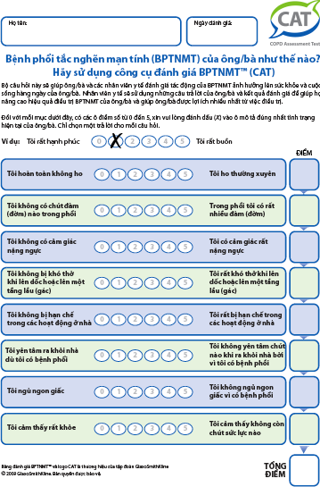
LƯỢNG GIÁ: MỨC ĐỘ NẶNG
Khó thở khi gắng sức mạnh | 0
Khó thở khi đi vội trên đường bằng hoặc đi lên dốc nhẹ | 1
Đi bộ chậm hơn người cùng tuổi vì khó thở hoặc phải dừng lại để thở khi đi cùng với tốc độ của người cùng tuổi trên đường bằng | 2
Phải dừng lại để thở khi đi bộ khoảng 100 m hay vài phút trên đường bằng | 3
Khó thở nhiều đến nỗi không thể ra khỏi nhà, khi thay quần áo | 4
2
2
1
2
1
0
0
1
9

Slide 18
MỨC ĐỘ TẮC NGHẼN ĐƯỜNG THỞ
Giai đoạn | FEV₁/FVC | % FEV₁ so với dự đoán
I : Nhẹ | <70% | ≥80%
II : TB | <70% | 50%≤ FEV₁< 80%
III : Nặng | <70% | 30% ≤ FEV₁ < 50%
IV : Rất nặng | <70% | FEV₁ < 30% hoặc FEV₁ < 50% + suy hô hấp mạn, TAĐMP

Slide 19
PHÂN NHÓM BỆNH NHÂN COPD
Chẩn đoán:
hô hấp ký
XĐ mức độ tắc nghẽn
đường thở
Đánh giá triệu chứng/
Hỏi tiền sử đợt cấp
Mức độ | FEV₁ (% dự đoán)
GOLD 1 | ≥ 80
GOLD 2 | 50 - 79
GOLD 3 | 30-49
GOLD 4 | <30
Tiền sử đợt cấp
C | D
A | B
≥ 2 Đ/cấp hoặc
≥ 1 ĐC vào viện
Sau test giãn PQ
FEV₁/FVC < 0.7
0 hoặc 1 Đ cấp (0 ĐC vào viện)
mMRC 0-1
CAT < 10
mMRC ≥ 2
CAT ≥ 10
© 2022 Global Initiative for Chronic Obstructive Lung Disease
Triệu chứng

Slide 20
KIỂU HÌNH COPD
Chồng lấn hen-
COPD
Đợt cấp và Đợt cấp và khí phế thũng Viêm phế quản mạn |  | Chồng lấn
Không đợt cấp | hen- COPD
Kiểu hình
Đợt cấp thường xuyên ( ≥ 2 AECOPD /năm hay 1 lần nhập viện)
Kiểu hình Không đợt cấp
0- 1 AECOPD/ năm
Không nhập viện
Kiểu hình khí phế thũng
Kiểu hình
viêm phế quản mạn
Miravitlles M. et al. Arch Bronconeumol. 2017

Slide 21
HỘI CHỨNG CHỒNG LẤP - ACOS
BN có các TC giống cả hen và COPD và thường có tiên lượng nặng hơn những trường hợp chỉ có 1 bệnh đơn lẻ.
Nhiều đợt cấp
Chất lượng cuộc sống rất kém
Chức năng phổi suy giảm nhanh
Tỷ lệ tử vong cao
Sử dụng nhiều dịch vụ chăm sóc về y tế hơn
Tần xuất ACOS
Khoảng 15–55% BN bị bệnh lý đường thở mạn tính (trong đó HPQ và COPD chiếm khoảng 15-20%).
Tần xuất khác nhau ở hai giới và lứa tuổi
Global initiative for Asthma 2014

Slide 22
Hội chứng chống lấp asthma - COPD overlap syndrome
GINA Global Strategy for Asthma Management
and Prevention
GOLD Global Strategy for Diagnosis, Management and Prevention of COPD
© Global Initiative for Asthma3.

Slide 23
KIỂU HÌNH ĐỢT CẤP THƯỜNG XUYÊN
≥ 2 đợt cấp TB-nặng/năm (cần ĐT corticoid/kháng sinh)
Các đợt cấp cách nhau ít nhất 4 tuần sau khi ngưng điều trị đợt cấp trước đó hoặc 6 tuần sau khởi đầu của đợt cấp trước nếu không được điều trị.
Nguy cơ nhập viện cao hơn; và tử vong (đợt cấp nặng)
Có thể hiện diện cùng với bất kỳ kiểu hình khác
Miravitlles M. et al. Arch Bronconeumol. 2017
S Mirza et al. Mayo Clin Proc. 2017; 92 (7): 1104-1112

Slide 24
KHÍ PHẾ THŨNG VÀ CĂNG PHỒNG PHỔI QUÁ MỨC
Triệu chứng: khó thở, kém dung nạp với gắng sức
BMI thường thấp
Căng phồng phổi tĩnh và động học
CT scan ngực: khí phế thũng
↑ RV, ↑ FRC, ↑ TLC
↓ VC, ↓ DLCO
Chức năng hô hấp:
S Mirza et al. Mayo Clin Proc. 2017; 92 (7): 1104-1112

Slide 25
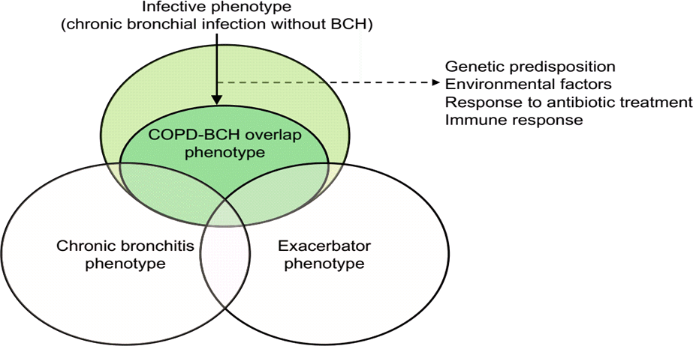
KIỂU HÌNH CHỒNG LẤN COPD-GIÃN PHẾ QUẢN NHIỄM KHUẨN - VIÊM PHẾ QUẢN MẠN - ĐỢT CẤP
Kiểu hình nhiễm khuẩn
(Nhiễm trùng phế quản không có GPQ)
Yếu tố gen
Yếu tố môi trường
Đáp ứng ĐT kháng sinh Đáp ứng miễn dịch
Kiểu hình chồng lấp COPD và GPQ
Kiểu hình viêm phế quản
Kiểu hình Đợt cấp
Martinez-Garcia and Miravitlles. International Journal of COPD 2017:12 1401–1411

Slide 26
COPD KÈM DI CHỨNG LAO PHỔI
Gây biến đổi đường dẫn khí và nhu mô phổi:
₋ Giãn phế quản do co kéo
₋ Xơ hóa và hẹp khu trú phế quản
₋ Xoắn vặn phế quản-mạch máu
₋ Giảm thể tích phổi
₋ Khí phế thũng bù trừ
₋ Dải xơ, nốt vôi hóa
Dầy dính màng phổi
Hậu quả: hội chứng hạn chế và/hoặc tắc nghẽn
Kim HY et al. Radiographics 2001;21:839-58

Slide 27
MỤC TIÊU ĐIỀU TRỊ
Giảm triệu chứng | Giảm triệu chứng Cải thiện khả năng gắng sức Cải thiện tình trạng sức khỏe
Giảm nguy cơ | Dự phòng bệnh tiến triển Dự phòng và điều trị cơn kịch phát Giảm tử vong
Có nhiều lựa chọn cho điều trị, các lựa chọn tùy thuộc vào mức độ nặng, khả năng tiếp cận và khả năng dung nạp của người bệnh đối với các trị liệu

Slide 28
CÁC KHUYẾN CÁO ĐIỀU TRỊ
Cá thể hóa điều trị: đánh giá mức độ nặng dựa vào sự phối hợp nhiều thành phần
Các biện pháp điều trị không thuốc:
Ngừng tiếp xúc với các yếu tố nguy cơ
Tiêm vắc xin phòng cúm
Tập phục hồi chức năng
Global Initiative for Chronic Obtructive Lung Disease 2014

Slide 29
CÁC KHUYẾN CÁO ĐIỀU TRỊ
Thuốc giãn PQ là thuốc chính để điều trị COPD
Các thuốc GPQ tác dụng kéo dài làm giảm đợt cấp và tần suất nhập viện vì đợt cấp
Các thuốc GPQ dạng phối hợp (berodual, combivent…) cải thiện TC tốt hơn và giảm tác dụng phụ gây ra do tăng liều thuốc GPQ dạng đơn lẻ.
Global Initiative for Chronic Obtructive Lung Disease 2014

Slide 30
BIỆN PHÁP ĐIỀU TRỊ KHÔNG THUỐC
Tránh tiếp xúc với các YTNC: thuốc lá, khói bụi
Thở oxy dài hạn: PaO2 < 55 mmHg, PaCO2 bình thường hoặc tăng hoặc có TC tâm phế mạn
Thông khí không xâm nhập: BiPAP/CPAP theo chỉ định
Điều trị giảm thể tích phổi, ghép phổi
Tập PHCNHH, khuyến khích NB sử dung các chương trình trực tuyến
Dinh dưỡng hợp lý

Slide 31
TƯ VẤN CAI THUỐC LÁ
Tìm hiểu lý do ảnh hưởng đến việc cai TL: Sợ cai TL thất bại, HC cai thuốc lá, mất đi niềm vui hút thuốc, căng thẳng...
Sử dụng lời khuyên 5A:
Ask-Hỏi: Xem TT hút thuốc của BN để có kế hoạch phù hợp
Advise-Khuyên : Đưa ra lời khuyên thuyết phục BN bỏ thuốc
Assess-Đánh giá: Xác định nhu cầu cai thuốc của BN
Assist-Hỗ trợ: giúp người bệnh xây dựng kế hoạch TL, tư vấn, hỗ trợ và chỉ định thuốc hỗ trợ cai TL nếu cần
Arrange-Sắp xếp: Có kế hoạch theo dõi, hỗ trợ trực tiếp hoặc gián tiếp để BN cai được thuốc và tránh tái nghiện

Slide 32
HỖ TRỢ CAI THUỐC LÁ
Chế phẩm |  | Liều dùng |  | Tác dụng phụ
Điều trị thay thế nicotine
Miếng dán da | 7, 14 hoặc 21 mg/ngày Liều thông thường 21 mg/ngày x 6 tuần → 14 mg/ngày x 2 tuần → 7mg/ngày x 2 tuần |  | (tất cả các chế phẩm nicotine) Đau đầu, mất ngủ, ngủ mê, buồn nôn, chóng mặt, nhìn mờ
Kẹo nhai, viên nuốt | 2 - 4 mg mỗi 1- 8h → giảm dần liều
Thuốc hít | 4 mg/cartridge 6 - 16 cartridges/ngày
Xịt mũi | 0,5 mg/lần xịt 1- 2 lần xịt mỗi mũi, mỗi giờ làm 1 lần
Điều trị không nicotine
Bupropion ER | 150 mg/ngày x 3 ngày → sau đó dùng ngày 2 lần trong 7-12 tuần Dùng thuốc trước cai hút thuốc lá 1 tuần |  |  | Chóng mặt, nhức đầu, mất ngủ, buồn nôn, THA, co giật Tránh dùng cùng thuốc ức chế monoamine oxidase

Slide 33
HỖ TRỢ CAI THUỐC LÁ BẰNG VARENICLINE
Thời gian điều trị 12 tuần, có thể kéo dài đến 6 tháng
Liều cố định không cần điều chỉnh
- Ngày 1 đến 3 | → | 0,5 mg uống buổi sáng
- Ngày 4 đến 7 | → | 0,5 mg x 2 (sáng - chiều)
- Tuần 2 đến 12 | → | 1 mg x 2 (sáng - chiều)

Slide 34
OXY LIỆU PHÁP
Điều trị oxy dài hạn > 15 giờ/ngày làm tăng tuổi thọ
Chỉ định:
PaO2 ≤ 55mmHg hoặc SaO2 ≤ 88%
± tăng CO2 và được xác định qua 2 lần đo trong 3 tuần Hoặc
PaO2 trong 55-60 hoặc SaO2 = 88%
nhưng có TAĐMP, phù chi gợi ý suy tim ứ huyết hay đa hồng cầu Hct > 55%

Slide 35
THÔNG KHÍKHÔNG XÂM NHẬP DÀI HẠN
NIV dài hạn: điều trị cải thiện suy hô hấp và giảm PaCO₂ ở
BN COPD
Chỉ định thông khí nhân tạo không xâm nhập (NIV):
BN COPD suy hô hấp có tăng CO₂ mạn tính (PaCO₂ lúc
nghỉ > 45 mmHg; 2 -4 tuần sau đợt cấp)
Bệnh nhân COPD có ngừng thở khi ngủ (chồng lấp COPD và ngừng thở khi ngủ)
Am J Respir Crit Care Med Vol 202, Iss 4, pp e74–e87, 2020, GOLD 2022

Slide 36
CHỦNG NGỪA
Cúm: 1 lần /năm
Phế cầu PPSV23: giảm viêm phổi ở BN ≤ 65 tuổi, FEV1
<40%, bệnh đồng mắc
Phế cầu PCV13: giảm nhiễm khuẩn huyết, phế cầu xâm lấn nặng ở BN ≥ 65 tuổi
Ho gà/uốn ván/bạch hầu (Tdap)
Covid-19
Kháng thể đơn dòng: Evusheld
Khuyến cáo của GOLD 2022, CDC Mỹ, Hội y học dự phòng, Tổng hội y học VN

Slide 37
TẬP PHỤC HỒI CHỨC NĂNG HÔ HẤP (PHCNHH)
PHCNHH cải thiện khả năng gắng sức và cải thiện chất lượng
cuộc sống, giảm mức độ khó thở của BN COPD
Thực hiện bài tập thể lực, từ đơn giản đến các động tác đòi hỏi
kỹ thuật (ho có điều khiển, tập thở cơ hoành…)
Chương trình PHCNHH hoàn chỉnh: giáo dục kiến thức bệnh, các bài tập thể lực và hướng dẫn dinh dưỡng hợp lý.
Tập thể dục đều- Duy trì hoạt động

Slide 38
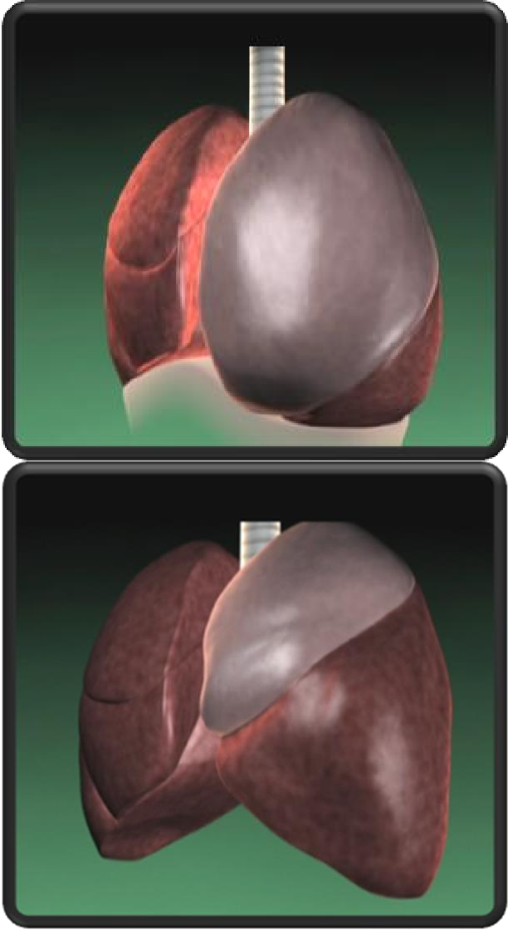
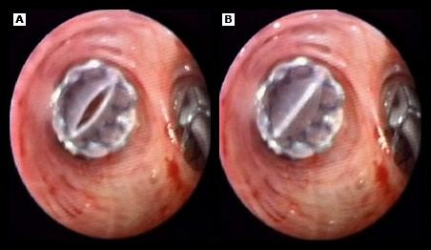
CAN THIỆP GIẢM THỂ TÍCH PHỔI
PT giảm thể tích phổi
Cắt bóng khí phổi
Đặt van một chiều

Slide 39
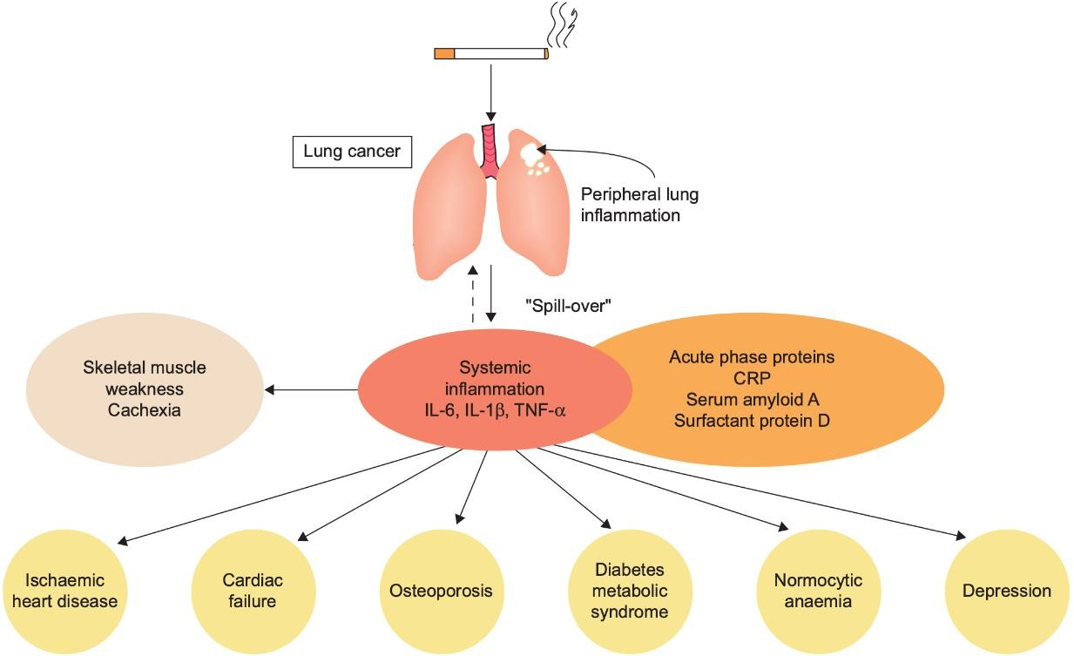
ĐIỀU TRỊ CÁC BỆNH ĐỒNG MẮC
Bệnh lý tim mạch: 2,5 lần
ĐTĐ: 10- 19%
Rối loan chuyển hoá: 20-50%
Ung thư phổi: 2-4 lần
Nguy cơ cao: Loãng xương, gãy xương
Trầm cảm: 20 -60%
Ngừng thở khi ngủ: 10%
https://www.ruralhealthinfo.org/
Eur Respir J 2009; 33: 1165–1185

Slide 40
NHỮNG ĐIỂM QUAN TRỌNG CẦN ĐÁNH GIÁ TẠI THỜI ĐIỂM CHẨN ĐOÁN VÀ KHỞI TRỊ CHO BN COPD
1 2 3
TRƯỚC KHI BẮT ĐẦU ĐIỀU TRỊ
TRƯỚC KHI BẮT ĐẦU ĐIỀU TRỊ
CÁ THỂ HÓA THEO PHÂN
LOẠI GOLD ABCD
Đánh giá ban đầu tình trạng COPD
CAT/mMRC
Đợt kịch phát (12 tháng trước)
Các yếu tố nguy cơ khác của ĐKP
Kiểm tra Eosinophil/máu
Đồng mắc hen
Đánh giá và điều trị bệnh đồng mắc
Dựa trên phân loại và đánh giá nguy cơ, bắt đầu điều trị với liệu pháp dùng thuốc và không dùng thuốc
Chẩn đoán xác định
Phân loại mức độ tắc nghẽn
Kết hợp các yếu tố với
nhau

Slide 41
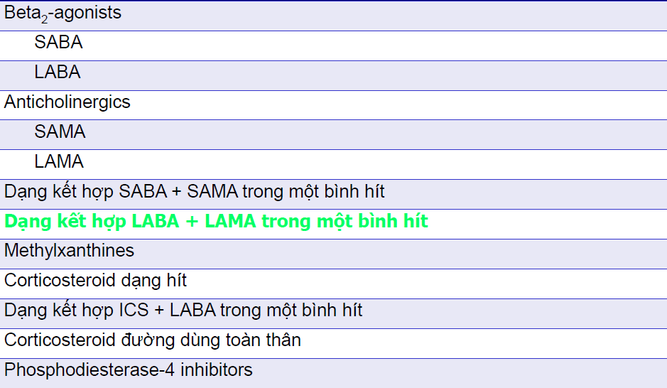
CÁC THUỐC GIÃN PHẾ QUẢN
Global Initiative for Chronic Obtructive Lung Disease 2014

Slide 42
CÁC THUỐC GPQ
Thuốc | Biệt dược | Liều dùng
Cường beta 2 tác dụng ngắn
Salbutamol | Salbutamol, Ventoline Salbutamol | Viên 4mg, uống ngày 4 viên, chia 4 lần, hoặc Nang 5mg, KD ngày 4 nang, chia 4 lần, hoặc Salbutamol 100mcg, xịt ngày 4 lần, mỗi lần 2 nhát
Terbutaline | Bricanyl | Viên 5mg, uống ngày 4 viên, chia 4 lần, hoặc Nang 5mg, KD ngày 4 nang, chia 4 lần
Cường beta 2 tác dụng kéo dài
Formoterol | Oxis | - Dạng hít 4,5mcg/ liều. Hít ngày 2 lần, mỗi lần 2 liều
Salmeterol | Serevent | - Dạng xịt, 25mcg/liều , xịt ngày 2 lần, mỗi lần 2 liều
Bambuterol | Bambec | - Viên 10mg, uống ngày 1-2 viên, chia 4 lần,
indercaterol | Onbrez | - Viên hít 150 và 300mg x 1 viên/ngày

Slide 43
CÁC THUỐC GPQ
Thuốc | Biệt dược | Liều dùng
Kháng cholinergic
Ipratropium bromide | Atrovent | - Nang 2,5ml, KD ngày 3 nang, chia 3 lần
Tiotropium | Spiriva | Dạng hít ngày 1 viên 18mcg Dạng phun sương 2,5mcg x nhát xịt/ngày
Kết hợp cường beta 2 tác dụng ngắn và kháng cholinergic
Fenoterol/ Ipratropium | Berodual | 500/250mcg/ml, KD ngày 3 lần, mỗi lần pha 1- 2ml Ipratropium/fenoterol với 3 ml NaCL 0,9% 50/20 mcg, xịt ngày 3 lần, mỗi lần 2 nhát
Salbutamol/ Ipratropium | Combivent | - Nang 2,5ml, KD ngày 3 nang, chia 3 lần

Slide 44
CÁC THUỐC GPQ
Thuốc | Biệt dược |  | Liều dùng
Nhóm Methylxanthine Σ liều (bao gồm tất cả các thuốc nhóm methylxanthine) không quá 10mg/kg/ngày Không dùng kèm thuốc nhóm macrolide
Aminophylline | Diaphyllin | Ống 240mg. Pha truyền TM ngày 2 ống, hoặc Pha 1/2 ống với 10ml glucose 5%, tiêm tĩnh mạch chậm trong cấp cứu cơn khó thở cấp
Theophylline (SR) | Theostat | - Viên 0,1g hoặc 0,3g. Liều 10mg/kg/ngày, uống chia 2 lần.

Slide 45
CORTICOIDE
Thuốc | Biệt dược |  | Liều dùng
Glucocorticosteroids dạng phun hít (Cần xúc miệng sau sử dụng)
Budesonide | Pulmicort xịt, KD | Nang 0,5mg. KD ngày 2 - 4 nang, chia 2 lần, hoặc Dạng hít, xịt, 200mcg/ liều. Dùng 2 - 4 liều/ ngày, chia 2 lần.
Fluticasone | Flixotide | Nang 5mg, KD ngày 2-4 nang, chia 2 lần
Glucocorticosteroids đường tòan thân
Prednisone | Prednisone |  | Viên 5mg. Uống ngày 6 - 8v, 1 lần sau ăn sáng. Dùng > 10ngày phải giảm liều dần
Methylprednisolone | Solumdrol Methynol |  | Tĩnh mạch 40mg/ngày trong 7-10 ngày

Slide 46
CORTICOIDE + CƯỜNG BETA2
Thuốc | Biệt dược | Liều dùng
Kết hợp cường beta 2 tác dụng kéo dài và Glucocoticosteroids
Formoterol/ Budesonide | symbicort | Dạng ống hít. Liều 160/4,5 Dùng 2-4 liều/ ngày, chia 2 lần
Salmeterol/ Fluticasone | Seretide seroflor | Dạng xịt, bột hít. Liều 50/250 hoặc 25/250 cho 1 liều Dùng ngày 2-4 liều, chia 2 lần.

Slide 47
KHỞI ĐẦU ĐIỀU TRỊ COPD
Nhóm C
LAMA
Nhóm D
LAMA hoặc
LAMA + LABA* CAT >20
ICS + LABA** Eo ≥ 300
≥ 2 ĐC hoặc
≥ 1 ĐC NV
Nhóm A
Thuốc giãn phế
quản
Nhóm B
LABA hoặc LAMA
0 hoặc 1 ĐC
(0 ĐC NV)
mMRC 0-1 hoặc CAT<10
mMRC ≥ 2 hoặc CAT≥ 10
Global Initiative for Chronic Obstructive Lung Disease 2021

Slide 48
CÁC YẾU TỐ ĐỂ CÂN NHẮC KHI KHỞI ĐẦU ĐIỀU TRỊ VỚI LIỆU PHÁP CHỨA ICS
ỦNG HỘ
CÂN NHẮC
KHÔNG ỦNG HỘ
Tiền sử
đợt kịch phát nhập viện*
1 đợt kịch phát trung bình/năm *
Biến cố viêm phổi lặp lại
≥ 2 đợt kịch phát trung bình
/năm *
Eosinophil máu
<100 TB/µL
Eosinophil máu
100–300 TB/µL
Eosinophil máu
>300 TB/µL
Tiền sử nhiễm khuẩn
mycobacterial
Tiền sử, hoặc đồng mắc Hen
Các yếu tố để cân nhắc khởi đầu điều trị với ICS trong liệu pháp kết hợp với 1 hoặc 2 thuốc giãn phế (ICS/LABA hoặc ICS/LABA/LAMA)
Dữ liệu từ các nghiên cứu RCTs cho thấy việc sử dụng ICS có liên quan đến gia tăng tỷ lệ viêm phổi nấm họng, khàn giọng, mỏng da.
© 2020 Global Initiative for Chronic Obstructive Lung Disease

Slide 49
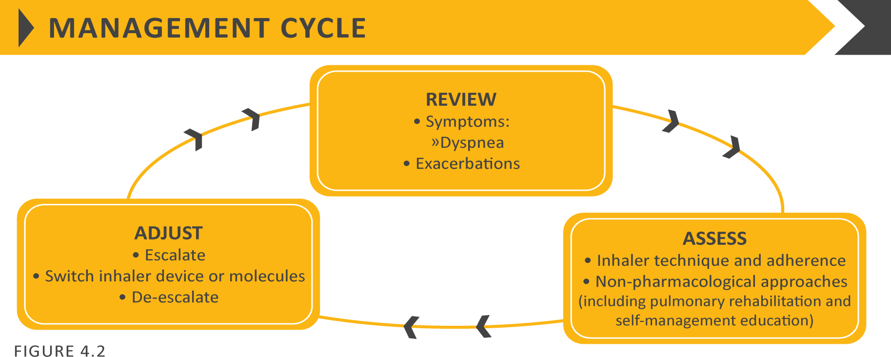
ĐIỀU TRỊ COPD GIAI ĐOẠN ỔN ĐỊNH: ĐÁNH GIÁ VÀ ĐIỀU CHỈNH
CHU TRÌNH ĐÁNH GIÁ VÀ ĐIỀU CHỈNH ĐIỀU TRỊ
ĐÁNH GIÁ:
Triệu chứng
Đợt cấp
ĐIỀU CHỈNH:
Tăng thuốc
Giảm thuốc
Thay dụng cụ
KIỂM TRA:
kỹ thuật sử dụng thuốc
Sự tuân thủ điều trị
Các biện pháp ĐT ko thuốc
© 2022 Global Initiative for Chronic Obstructive Lung Disease

Slide 50
THEO DÕI ĐÁP ỨNG ĐIỀU TRỊ
Bn đáp ứng tốt với thuốc khởi đầu nên tiếp tục duy trì
Nếu chưa đáp ứng tốt, sẽ đánh giá về triệu chứng khó thở và/hoặc đợt kịch phát→ bước điều trị tiếp theo
KHÓ THỞ | ĐỢT KỊCH PHÁT
LAMA or LABA LAMA + LABA ** ICS + LABA ** . Cân nhắc đổi dụng cụ hít hoặc thuốc điều trị LAMA + LABA +ICS . Tìm nguyên nhân khó thở khác ≥ 300 TB/µl hoặc (≥ 100 TB/µl và ≥2 ĐKP trung bình / 1 ĐKP nhập viện) ân nhắc giảm bậc nếu Viêm phổi or kém đáp ứng với ICS
LAMA or LABA
*
LAMA + LABA
**
**
ICS + LABA
Eos <100
Eos ≥100
LAMA + LABA +ICS
BN từng hút thuốc
Roflumilast
FEV₁ < 50% & viêm phế quản
Azithromycin
*eos
** C
© 2020 Global Initiative for Chronic Obstructive Lung Disease

Slide 51
ĐIỀU TRỊ COPD THEO KIỂU HÌNH
Điều trị theo kiểu hình nhằm đạt hiệu quả tối ưu và giảm thiểu tác
dụng phụ hoặc không cần thiết
BN nhiều nguy cơ / triệu chứng: LABA/LAMA
Kiểu hình ACO hoặc BCAT/máu cao + nhiều đợt cấp: ICS/LABA ±
LAMA
Kiểu hình căng phồng phổi quá mức hoặc kèm di chứng lao phổi hoặc giãn phế quản: LAMA và/hoặc LABA
Đợt cấp thường xuyên: LABA/LAMA ± ICS, thêm thuốc long đờm / roflumilast (FEV1<50%), azithromycin (BN tiền sử hút thuốc)

Slide 52
KHUYẾN CÁO ĐIỀU TRỊ COPD Ở BN COVID 19
Đảm bảo điều trị bằng thuốc thích hợp
Tiếp tục duy trì các thuốc giãn PQ, cả corticosteroid hít (hiện không có nghiên cứu cho thấy việc sử dụng ICS có thể có hại)
Sử dung corticosteroid toàn thân, kháng sinh khi cần trong đợt cấp
Tránh sử dụng thuốc dạng khí dung nếu không cần thiết để tránh phát tán virus (khí dung hạn chế ở nhà, trong 1 phòng, gần cửa sổ mở, vệ sinh máy khí dung thường xuyên hơn…)
Duy trì các hoạt động thể chất, các biện pháp điều trị không thuốc
GOLD Report 2022

Slide 53
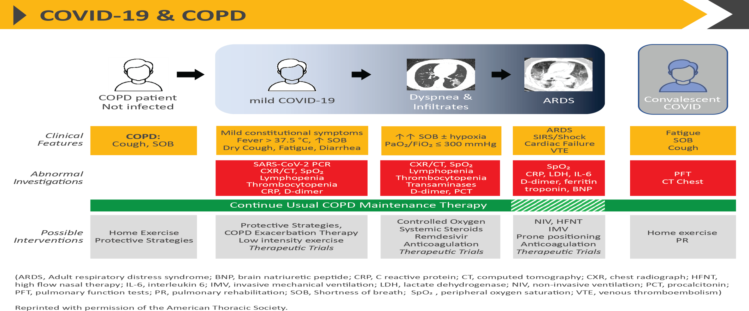
© 2022 Global Initiative for Chronic Obstructive Lung Disease
© 2022 Global Initiative for Chronic Obstructive Lung Disease

Slide 54
THEO DÕI VÀ TÁI KHÁM
Theo dõi sự tiến triển của bệnh, biến chứng và các bệnh đồng mắc
Đo chức năng hô hấp (3-6 tháng /1 lần): Để theo dõi sụt giảm của
FEV_{1,}
Triệu chứng: Hỏi thông tin về các triệu chứng của bệnh ở mỗi lần khám so với lần khám cuối cùng bào gồm: ho, khạc đờm, khó thở, mệt mỏi, hạn chế hoạt động, rối loan giấc ngủ….
Đợt cấp: Hỏi về tần suất, mức độ nặng, căn nguyên của đợt cấp
Chẩn đoán hình ảnh: Thực hiện chụp phim khi thấy triệu chứng nặng
lên rõ rệt
Tình trạng hút thuốc: Cần phải hỏi về hút thuốc chủ động, thụ động ở mỗi lần tái khám và tiếp tục tư vấn cai thuốc

Slide 55
THEO DÕI VÀ TÁI KHÁM
Điều trị bằng thuốc
Có thể tập trung kiểm tra và theo dõi một số vấn đề sau:
Thuốc được kê và liều lượng
Sự tuân thủ điều trị
Kỹ thuật sửu dung các dung cụ phun hít thuốc giãn phế quản
Hiệu quả của liệu pháp điều trị hiện tại
Tác dung phụ
Có thể thay đổi điều trị nếu thấy chưa phù hợp
© 2019 Global Initiative for Chronic Obstructive Lung Disease

Slide 56
XIN TRÂN TRỌNG CẢM ƠN!

